Slide 1
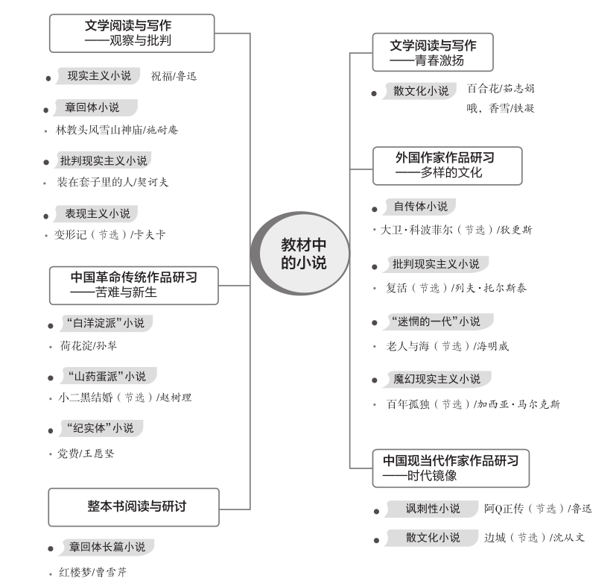

Slide 2
题型2:鉴赏塑造形象的手法
教材引入
教材引入
《祝福》中运用多种手法刻画祥林嫂这一人物形象。
(1)肖像描写。对祥林嫂的肖像描写主要体现在她初到鲁镇、再到鲁镇和死前与“我”相遇时的衣着打扮、脸色、精神状态等方面,刻画出一个勤劳、朴实、善良、温顺、要求极低、易于满足、慢慢走向死亡的妇女形象。
(2)语言描写。如祥林嫂与“我”就“有无魂灵”问题的对话,体现出其在封建迷信思想的桎梏下矛盾的心理。
(3)动作描写。反对再嫁时的“逃”“撞”,怕被分身时的“捐”,怀疑魂灵时的“问”,表现出祥林嫂强烈的抗争意识,但在强大的封建礼教和迷信的影响下,终归失败。
(4)侧面烘托和衬托。有“祝福”场景的烘托,还有其他人物(如柳妈)的衬托。

Slide 3
一、小说中塑造形象的常见手法
1.正面描写
描写手法 | 特点、作用
肖像描写 | 肖像描写是对人物形象的外部特征的描写,包括人物的容貌、身材、服饰等。它对于人物性格和人物形象的完整体现有着重要的烘托作用。从人物肖像描写入手,可以迅速掌握人物的外在特征、身份、地位、教养,甚至内在性格。
语言描写 | 小说的语言描写包括对话和独白。个性化的对话可以显示人物的不同性格。富有特征的内心独白可以透视人物隐秘的内心,从而展现人物性格特点。

Slide 4
描写手法 | 特点、作用
动作描写 | 动作描写是指作者对人物富有性格特征的动作所做的生动、具体的描绘。人物的行为动作是人物的思想感情的外在显现,是人物性格的具体展露。
心理描写 | 心理描写能直接表现人物的思想和内在情感(矛盾、焦虑、担心、喜悦、兴奋等),表现人物性格,推动情节发展,可以使人物“深刻化”,在人物描写中具有重要的意义。
神态描写 | 神态描写专指脸部表情,描写时要用表示表情、神态的词语,例如哭丧着脸、专注的神情等。神态描写可以表现人物性格,突出人物品格;展示人物的内心,反映人物的命运;透视时代印记。
细节描写 | 细节描写是指对文学作品中的人物、环境或事件的某一局部、某一特征、某一细微事实所做的具体、深入的描写,能细腻地展示人物的某一特征。

Slide 5
2.侧面描写
侧面描写又叫间接描写,是从侧面烘托人物形象,通过对周围人物或环境的描绘来表现所要描写的对象,使其形象鲜明突出。
二、形象塑造手法题设问形式及审题定向
设问形式 | 1.(2019年全国Ⅰ卷)鲁迅说:“我们从古以来,就有埋头苦干的人,有拼命硬干的人,有为民请命的人,有舍身求法的人,……这就是中国的脊梁。”请谈谈本文是如何具体塑造这样的“中国的脊梁”的。 2.(2019年全国Ⅱ卷)请以老舞蹈师形象为例,谈谈小说塑造人物形象时运用了哪些表现手法。
审题定向 | 考查从正面描写人物的方法,题干中往往有“形象”“手法”“技巧”等表答题方向的名词;考查从侧面描写人物的方法,题干中往往有“间接”“侧面”等表答题方向的词语。

Slide 6
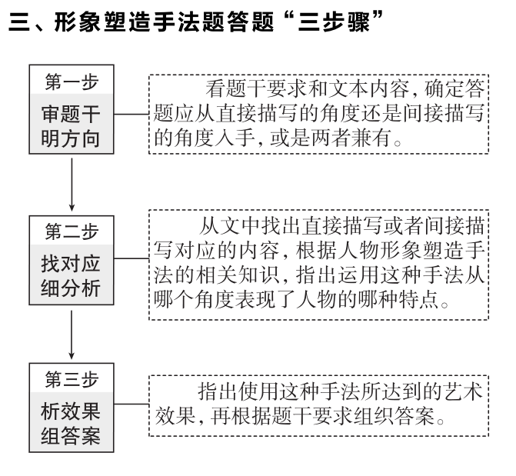

Slide 7
例4 (2019年全国Ⅰ卷)阅读下面的文字,完成后面的题目。
理水(节选)
鲁 迅
当两位大员回到京都的时候,别的考察员也大抵陆续回来了,只有禹还在外。他们在家里休息了几天,水利局的同事们就在局里大排筵宴,替他们接风。这一天真是车水马龙,不到黄昏时候,主客就全都到齐了,院子里却已经点起庭燎来,鼎中的牛肉香,一直透到门外虎贲的鼻子跟前,大家就一齐咽口水。酒过三巡,大员们就讲了一些水乡沿途的风景,芦花似雪,泥水如金,黄鳝膏腴,青苔滑溜……微醺之后,才取出大家采集了来的民食来,都装着细巧的木匣子,盖上写着文字,有的是伏羲八卦体,有的是仓颉鬼哭体,大家就先来赏鉴这些字,争

Slide 8
鲁迅说:“我们从古以来,就有埋头苦干的人,有拼命硬干的人,有为民请命的人,有舍身求法的人,……这就是中国的脊梁。”请谈谈本文是如何具体塑造这样的“中国的脊梁”的。
【答案】①肖像(外貌)描写,将禹及其随员描写为“乞丐似的大汉”,写出禹艰苦卓绝的实干家形象;②语言描写,文中的禹坚毅寡言,而一旦说话则刚直有力;③对比手法,作者始终在同众大员的对比中塑造禹及其随员,从而凸显其“中国的脊梁”的形象。

Slide 9
第一步:审题干,明方向。
题干中明确提出了“如何具体塑造”,意在考查人物形象的塑造手法,要从正、侧面描写的角度分析塑造手法。
第二步:找对应,细分析。
正面描写:①肖像描写:写群像,“一群乞丐似的大汉,面目黧黑,衣服破旧”,写个像——禹,“面貌黑瘦”“不穿袜子,满脚底都是栗子一般的老茧”, 写出了艰苦卓绝的实干家形象。②语言描写:文中两次写禹“一声也不响”,而他一旦说话,则刚直有力,尤其是最后的表态“我要说的是我查了山泽的情形……非‘导’不可!”表现了他沉着、坚定、务实,有远见卓识。对禹的语言描写,塑造了他关心民间疾苦的形象。

Slide 10
侧面描写:通过禹与众大员的对比来塑造人物形象。众大员“大排筵宴”,而禹和他的随员们却“乞丐似的”;众大员脱离实际,而禹却实事求是,调查实情;众大员因循守旧,禹却改革进取。这些对比,突出了禹和随员们埋头苦干和躬身为民的精神,凸显了他们“中国的脊梁”形象。
第三步:析效果,组答案。
根据第二步的分析,概括出正面、侧面描写以及形成的表达效果,然后分条组织答案。

Slide 11
题型3:赏析不同形象的作用
教材引入
教材引入
鲁迅的小说《祝福》中的人物形象及其作用如下。
1.人物主次。①祥林嫂是主要人物,是故事情节的中心。②鲁四老爷、柳妈、“我”等是次要人物,与主角发生或同一或相对立的关联。
2.情节事件设置。①小说中的“我”是故事讲述者、观察者,是第一人称叙述者。②鲁镇上那些听阿毛故事的人是事件旁观者,不影响故事的走向。③祥林嫂与鲁四老爷等封建势力是冲突的参与者,冲突双方有阶级冲突、性格冲突。④柳妈、卫老婆子是情节推动者,推动情节发展。

Slide 12
3.人物关系。①柳妈、祥林嫂的婆婆是主要人物的陪衬者,与主人公有相同或不同之处,可正衬,可反衬。②卫老婆子是为众多人物“穿针引线”的联系者,联系人物,使各方因她而“相遇”。
4.主题情感。“我”是情感抒发者、觉悟者,通过情感的抒发来表现主旨。

Slide 13
一、解答主要人物作用题“三关注”
1.关注其对情节的作用。分析主要人物的性格特点,考虑其对情节的推进作用。看人物性格发生变化时,情节是否发生了变化。
2.关注其对主题的作用。分析人物形象的典型性,考虑其对文章主题的作用,即作者塑造人物的用意:反映社会现实和寄托情感。
3.关注其对社会的作用。分析人物形象的社会意义,结合社会现实深切理解人物对当代社会的思想指导等方面的作用,以及分析人物形象的艺术价值和给人们带来的某种启示,这也是作者真正的写作意图。

Slide 14
二、次要人物的作用
次要人物即陪衬人物或线索人物,其作用一般有:①对主要人物起陪衬作用;②是贯穿全文的线索,特别是采用第一人称叙述的小说中的“我”,多起到叙述和见证的作用,增加小说的真实性;③推动情节发展或使情节陡转;④营造氛围,奠定情感基调;⑤同主要人物一同揭示或凸显主旨。
三、物象的作用
小说引入特别重要的物象,其基本作用有:①突出人物性格;②揭示、深化主题;③反复出现,串起相关情节,从而成为全文的线索,使文章结构更加严谨;④衬托环境,或者具有象征意义。

Slide 15
四、小说中的“我”的作用
①对主要人物起衬托作用,使主要人物形象更加鲜明。②推动情节发展,反复出现成为贯穿全文的线索,串联情节。③暗示社会环境或深化主旨、升华主题。④为主要人物的活动提供具体环境,起到渲染氛围、奠定感情基调的作用。⑤自身的意义和作用。如小说中的“我”是第一人称,有见证故事发展、增强小说真实性的作用。

Slide 16
五、赏析形象作用题设问形式及审题定向
主要人物作用 | 设问形式 | (2015年浙江卷)你认为作者刻画“捡烂纸的老头”这一人物有什么用意?
 | 审题定向 | 考查主要人物在小说中的作用,题干中往往有“分析”“简析”等作答动词和“人物形象”“主要人物”“作用”“用意”等表答题方向的名词。
次要人物作用 | 设问形式 | (2016年全国Ⅲ卷)“我”在小说中的主要作用是什么?请简要分析。
 | 审题定向 | 考查次要人物在小说中的作用,题干中往往有“分析”“简析”等作答动词和“次要人物”“作用”等表答题方向的名词。
物象作用 | 设问形式 | (2020年新高考Ⅱ卷)本文多次提到“板凳”,这是富有意味的细节。请分析这里“板凳”的用意。
 | 审题定向 | 考查物象在小说中的作用,题干中往往有“分析”“简析”等作答动词和“××物象”“作用”“好处”“意图”等表答题方向的名词。

Slide 17
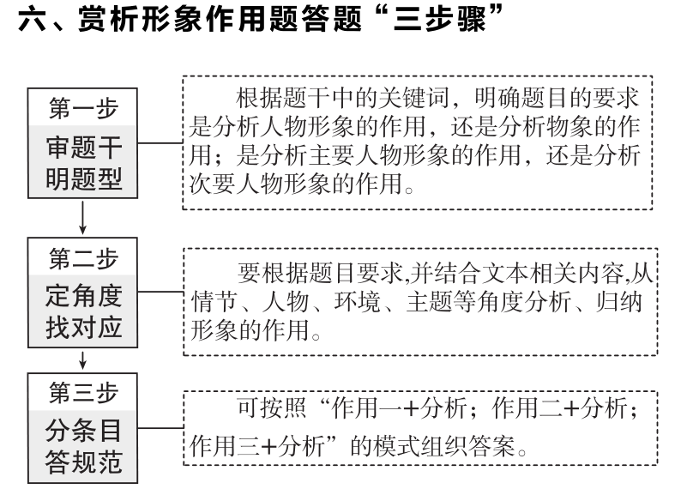

Slide 18
例5 (2020年新高考Ⅱ卷)阅读下面的文字,完成后面的题目。
大师(节选)
双雪涛
①母亲还在的时候,我就跟着父亲出去下棋,父亲走在前面,我在后面给背着板凳。母亲常说:儿子,你也不学好,让你妈还活不活?我说:妈,作业也写完了,去看大人玩,算个什么事儿啊。你好好活着。就背上板凳跟着父亲走。父亲从不邀我,也不撵我,愿意跟着走就走,不跟着也不等,自己拿起板凳放在自行车后座,骑上车走。只是看了两年,父亲的棋路还没看懂,大树下,修车摊,西瓜摊,公园里,看父亲下棋,大多是赢,有时也输,一般都输在最后一盘。终于有一天,我好像明白了一些,回家的路上,下起了雪,我把板凳抱在怀里,肩膀靠着

Slide 19
本文多次提到“板凳”,这是富有意味的细节。请分析这里“板凳”的用意。
【答案】①细节真实:板凳作为家常用品,与父亲的形象、身份及街头下棋的场景相符,富有日常生活气息。②以板凳反映心理:“我”给父亲背板凳,跟他去下棋,既是儿子又像徒弟,包含着“我”对父亲的敬仰心理。③含有一定寓意:学“仕”之后背着两个板凳出去,意味着“我”得到了父亲的认可。

Slide 20
第一步:审题干,明题型。
题干已经明确了“板凳”这一物象,“用意”二字也说明本题属于分析物象作用型题目。
第二步:定角度,找对应。
(1)情节方面:①使故事情节真实可信。“板凳”是一个与本文情境十分贴合的细节事物,父亲常常外出下棋,总是在“大树下,修车摊,西瓜摊,公园里”下棋,并且必须自己带上板凳,因此“板凳”是一个真实而富有生活气息的事物。②推动情节发展。“我”背“板凳”的变化,也反映出“我”与父亲之间关系的改变。如:一开始,“父亲从不邀我,也不撵我,愿意跟着走就走,不跟着也不等,自己拿起板凳放在自行车后座,骑上车走”,可见父亲一开始对“我”的态度并不热切,只是顺其自然;“从那以后出去,背上

Slide 21
板凳,可见父亲此时已经认可了“我”作为他徒弟的身份,让“我”干徒弟侍奉老师的活儿。
(2)人物方面:“父亲走在前面,我在后面给背着板凳”,“我”为父亲背“板凳”,展现出“我”对父亲的仰慕之情。“我”总是愿意跟着父亲去看他下棋,为他背板凳,这不仅体现了儿子对父亲的崇敬之情,更有“我”对父亲精湛棋艺的仰慕,反映出“我”亦子亦徒的真实心理。
第三步:分条目,规范答。
先写出总的作用,然后结合文本内容具体分析。

